Slide 1
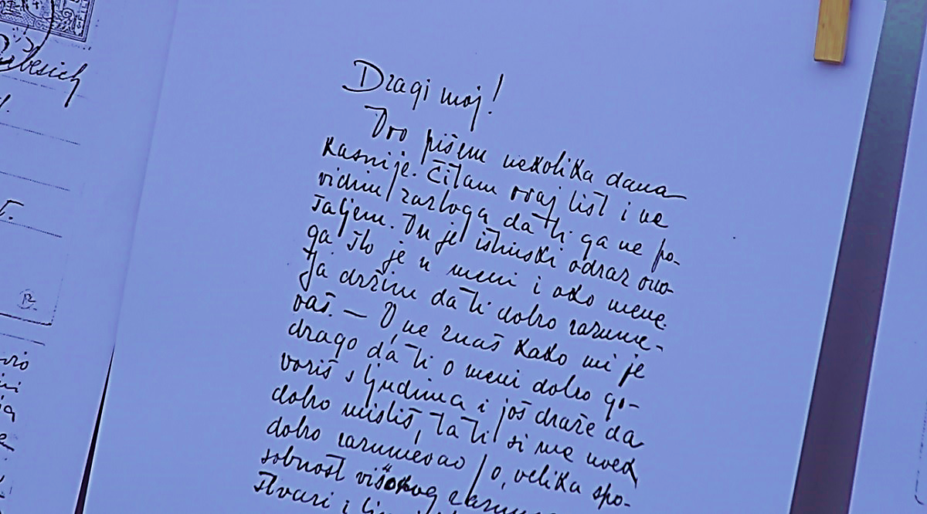
Ненад Крцић (Београд) Филолошки факултет Универзитета у Београду nenadkrcic@gmail.com Критичко-полемички дискурс у писмима Иве Андрића
XVI Андрићев симпозијум
Грац, 17‒19. 10. 2024.

Slide 2
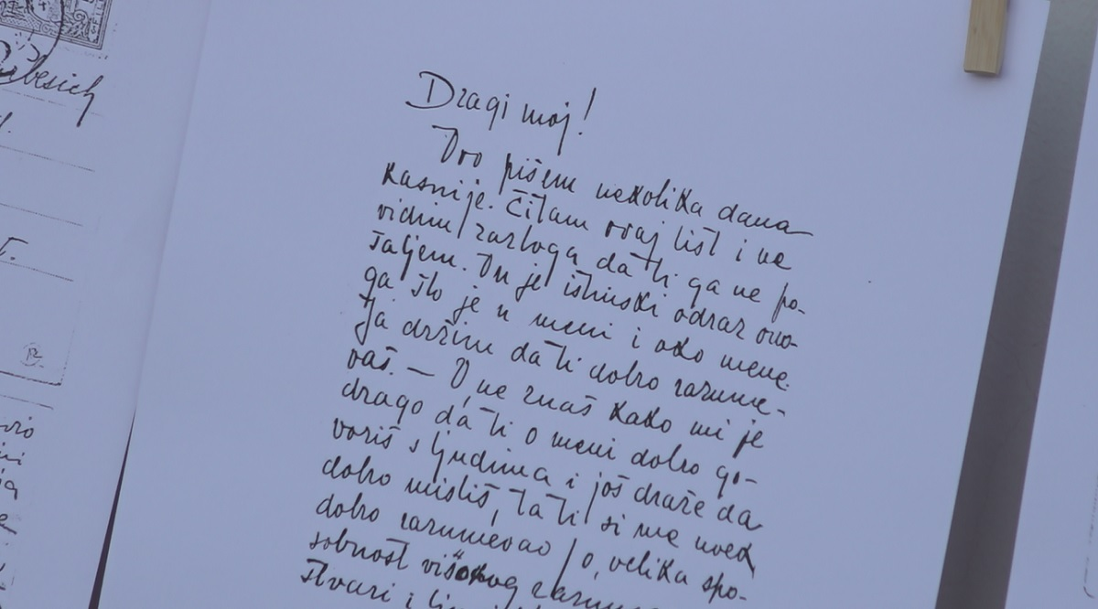
Садржај презентације
Задаци истраживања
Грађа за истраживање
Теоријско-методолошки оквир истраживања
Епистоларни стил у стилистици
Опште одлике Андрићевих писама
Опште језичко-стилске одлике Андрићевих писама
Метакритички и метаполемички коментари у писмима
Где се јавља критичко-полемички дискурс у Андрићевим писмима?
Језичко-стилске одлике критичко-полемичког дискурса у Андрићевим писмима
Закључне напомене
Извори и литература

Slide 3
Задаци истраживања
опис типичних одлика критичко-полемичког дискурса у Андрићевим писмима на лексичко-семантичком и синтаксичко-семантичком плану;
опис фигуративних поступака и др.
издвајање и анализа полемичких стратегија (реторичких аргумената) у Андрићевом епистоларном стилу: типови ad hominem и ad rem аргумената

Slide 4
Грађа за истраживање
Писма (1911‒1973), Сабрана дела, књ. 19, прир. Мирослав Караулац, Београд: Штампарија Макарије, Подгорица: Нова Књига, 2011, 623. стр.
Адресати: Милош Видаковић, Војмир Дурбешић, Евгенија Гојмерац, Миховил Томандл, Јерко Чулић, Маја Нижетић, Боривоје Јевтић, Густав Крклец, Зденка Марковић, Тугомир Алауповић, Светислав Цвијановић, Љубица-Беба Алауповић, Милутин Поповић, Вера Стојић, Милица Андрић
Свеске Задужбине Иве Андрића (1986, 1989, 1998, 2000…)
Писма објављена у Есејима (1914‒1921)

Slide 5
Теоријско-методолошки оквир истраживања
теоријски оквир: дискурсна стилистика
издвајање лингвостилистичких, прагматостилистичких и текстуалностилистичких одлика одређеног типа дискурса
методолошки оквир: микростилистички приступ
практична примена дискурсностилистичког приступа у анализи критичко-полемичког дискурса на примеру лингвистичких текстова у србистици (Крцић 2023)

Slide 6
Епистоларни стил у стилистици
Према Б. Тошовићу (Функционални стилови, 2002): међустил
М. Катнић-Бакаршић, Лингвистичка стилистика (1999: 23):
„Епистоларни стил не издваја се посебно, будући да писма могу припадати административном стилу (пословна, дипломатска писма и слично), журналистичком и публицистичком стилу (отворена писма, писма као подврста дневничко-мемоарске грађе, писма читалаца), разговорном стилу (међу блиским познаницима), научном стилу (научна преписка), али могу имати и елементе књижевноумјетничког стила (ако су његов дио, ако се ради о епистоларној књижевности, па чак иако су то примарно писма некоме упућена).“

Slide 7
Опште одлике Андрићевих писама
Појединачно, највише писама женама: Зденки Марковић (118 до 1939. године), Вери Стојнић (87), Милици Бабић (58)
у раним годинама: жали се на живот (на здравље, злобу, мржњу, несрећу), неретко критичан према Хрватској („благо покојна Хрватска“)
М. Караулац (Предговор Уметност обичног):
„Све те зле мисли о себи и о другима, изречене у писмима школском другу Дурбешићу, са неуобичајеном жестином, касније их нећемо налазити код њега; ни амбиције младог Растињака, из времена његових књижевних почетака, обележених глађу и болешћу, дочекане тврдом равнодушношћу средине; нити ће игде бити тако силовито изречена младалачка мржња према малограђанину...“

Slide 8
Опште одлике Андрићевих писама
М. Караулац (Предговор Уметност обичног):
„Временом ће из његових писама које шаље пријатељима, као уосталом из његових књижевних дела, нестајати та лексика осећајности; једна за другом у њима ће се гасити све те некад живе и жарке боје; биваће све оскудније новости које даје о себи.

Slide 9
Опште одлике Андрићевих писама
М. Караулац (Предговор Уметност обичног):
„Током неких пола века… из њих ће лагано ишчезавати сви лични тонови, поверавања о акутном незадовољству собом и светом око себе; све те бунтовне, виолентне и тврде речи раних писама, замениће речи штуријих и смиренијих тонова.
Формуле ословљавања, ригидност саопштавања…, стереотипни изрази, све више ће елиминисати елементе приватног…
Тако ће се његов стил временом ослобађати баласта мамећих речи…“
„строгост и шкртост израза“

Slide 10
Опште језичко-стилске одлике Андрићевих писама
у раним писмима:
чести германизми (очигледан утицај немачког језика): Овдје још није допрла „Фирма“ ни „штрека“; Reise-korb; кристкиндлско расположење; пургар; гифтати се, јунгферлук итд.
латинично gj ум. đ (према тадашњем хрватском правопису)
прво ћирилично писмо 13. III 1919. Боривоју Јевтићу
противречности: „Мени је управо угодан терет да ти морам писати“ (оксиморон); „Прими ову епистулу о мржњи и буди уверен о мојој љубави“; „O Вашој књизи читам врло похвалне критике, а на мени млади Крклец залуд окушава снагу“.

Slide 11
Опште језичко-стилске одлике Андрићевих писама
Вери Стојнић се обраћа са „Драга Вера“ до 1939, а отада са „Драга Веро/Вјеро“ (облик Вера у каснијим писмима користи Милица Бабић)
формуле обраћања: Драги (мој) пријатељу, Драги госпару, Dragi, Dragi moj, Cenjeni prijatelju Vojko, kochany moj, Драга госпођице (име), Draga mala Evgenia (варирања имена: Јевгjенија, Евгениа, Евгенија), Dragi Geroj (Беби Алауповић, 425, 12. 4. 1927), Драги секретару, Драго Лепо (Милици Бабић)
духовите опаске

Slide 12
Метакритички и метаполемички коментари у писмима
„U ostalom, ja smo i onaj gospodin još dobri, tek dođemo katkad u konflikt, ko pravi geniji i jedni literati.“ [20. III 1913]
„Pazio sam se s A. G. Matošem i par puta debatovasmo. On je jedini ‒ od meni oprečnih ‒ sa kojim ne dođoh u sukob… Nije da bi moja dijalektika kapitulirala pred njim, ne, nego ona prosto stoji i kao drži pušku na pozdrav dok ne prodefiluje taj nesrećni čovek zajedno sa svojom bujicom nemogućih reči.“ [20. III 1913]
„U ovoj zluradosti i besposlici ja smišljam odgovore na sve polemike… meni posve nepoznatih ljudi… pišem političke i književne istorije grdeći i kasapeći svoje savremenike.“ [4. VI 1913]

Slide 13
Где се јавља критичко-полемички дискурс у Андрићевим писмима?
У првом писму, Милошу Видаковићу (1911):
„Neka gjavo nosi i dokumente i [nečitko] i ova naklapanja.“
„Ljudi su u kasabi brbljivi, brutalni i glupi, a život im je smradan i pust, pun jada i komičnosti, Gogoljeve komičnosti.“
„Teško da bi me oduševio i Adam [Mickjevič, pesnik]. Jer šta? Neka donese ideju i neka od ovih cincara načini ljude, pa ću vjerovati, ali ovako! Čemu? Ne volim glasne ideje, ti znaš da sam sit toga „nacionalnog“ rada.“

Slide 14
Где се јавља критичко-полемички дискурс у Андрићевим писмима?
У писмима Дурбешићу:
„O sebi. Živim u ovom gnezdu žalosnom, težak od prošlosti, zabrinut radi budućnosti (...). Živim u odsutnosti duha i lepote, s ljudima koji me ne vole i koje mrzim. Nedostojan život!“ [септембар 1912]
„Ko zna je li Hrvatska najmizernija zemlja u Evropi, ali ja znam, da je Zagreb najbednije mesto u Hrvatskoj, jer mi mrki i ozbiljni sinovi s Juga, ne možemo da nagjemo smisla ovom crvotočnom i alkoholičnom gradu, gde masna jela uspavljuju duh i gde vino oči vara. Ovde se za godinu dana postaje životinja, bestia zagrebiensis, a za dvije špiun.“ [30. XII 1912]
најчешће поводом Хрватске, малограђанштине, а касније, пре свега, поводом лошег опремања његових књига и, каткад, поводом других дела (осврт)

Slide 15
Где се јавља критичко-полемички дискурс у Андрићевим писмима?
у писмима из раног периода (пријатељима, познаницима)
у писму Матици хрватској (1947)
у Писму из Рима поводом Прохаскине књиге
у писму издавачу Немира
условно, у писмима у којима тражи разрешење из Берлина (1941)
Врло ретко након раног периода, скоро да га уопште нема у писмима В. Стојнић, М. Бабић, Б. Јевтићу, Т. Алауповићу, Беби Алауповић, Ј. Чулићу, М. Нижетић…

Slide 16
Језичко-стилске одлике критичко-полемичког дискурса у Андрићевим писмима
Негација:
„Ne znate koliko se kajem da sam Kugliu prodao knjigu. Molim Vas da mu isporučite: da ja nikako neću dopustiti da on dulje oteže sa štampanjem, jer ja njemu nisam prodao delo na vjeke vjekova. Oprostite što Vas zamučih da mi budete advokat ali ako on ne štampa što pre knjigu ili ako saznam da je štampao više ugovorenog broja ja ću ga predati pravom advokatu. I sa nasladom ću voditi proces“ (17. 9. 1920, Рим, Зденки Марковић). [претња]
„Primio sam Đerzeleza, treći dio koji nisam stigao da korigiram sam iznakažen greškama, fale [→ недостају] cijeli stavovi. Korice neukusne. Ogorčio me, da više neću ništa na skoro štampati.“

Slide 17
Језичко-стилске одлике критичко-полемичког дискурса у Андрићевим писмима
Дисфемизам:
„To je delikatan materijal i propašće u rakama [sic!] stupidnih tipografa“ (9. 6. 1920, Зденки Марковић, из Рима, о Немирима);
дисфемистички суперлатив: „Hrvatska najmizernija zemlja u Evropi, ali ja znam, da je Zagreb najbednije mesto u Hrvatskoj…“ (30. XII 1912);
дисфемистичко поређење: Zagreb izgleda kao popišan akvarel, ljudi su dosadni kao menza ili kao popodne (Zagreb, 6. 10. 1913);

Slide 18
Језичко-стилске одлике критичко-полемичког дискурса у Андрићевим писмима
Дисфемизам:
„[…] nije to strašno što je ovo jedan nesnosan grad, vlažan, odvratan, plitak, nego što ja ne mogu i nemam izgleda da tako skoro iz njega odem“ (Rim, 10. 1. 1921);
„Kako je to nevaspitan i bezobziran svijet! (Rim, 10. 1. 1921);
Техника топло-хладно:
„Primio sam pjesme. Dobre su i interesantne ali mi se čini da je u njih, kao što se i meni dogodi katkad, osjećaj jači od svog izraza. Radite li štogod?“ (21. 7. 1919, Зденки Марковић)

Slide 19
Језичко-стилске одлике критичко-полемичког дискурса у Андрићевим писмима
У Писму из Рима (Есеји 1914‒1921, септембар 1921) Андрић критикује Прохаскин Преглед савремене књижевности.
Метакритички осврт:
„Не сумњам да је професионална критика рекла или ће рећи свој суд о њој и немам намеру ни да је поправљам ни да истрчавам пред њу.“
Лексика негативног значења (аргумент чуђења):
„[…] моје чуђење и негодовање кад сам видео како је г. Прохаска осакатио нашу најмлађу књижевност.“

Slide 20
Језичко-стилске одлике критичко-полемичког дискурса у Андрићевим писмима
Супротни односи у структурирању текста:
„Али оно што не разумем и чему не могу да се начудим то је чињеница да г. Прохаска није унео у свој Преглед многе који су се одавно афирмирали у књижевности, можда и од пре и боље од унешених.“
Полемички услов:
„Ако је г. Прохаска хтео тим да учини атак на наше другове, онда га треба одбити најодлучније, а ако је то пропуст из необавештености или непажње, онда га треба исправити…“
По својим формално-садржинским одликама, ово је ипак критика.

Slide 21
Језичко-стилске одлике критичко-полемичког дискурса у Андрићевим писмима
У писму Матици хрватској (1947):
аргумент квантитета: више од сто деведесет грешака
амплификација: набраја све примере
„Иако Андрић не напушта одмерен тон у преписци, побројавање чак сто деведесет места, како сам наводи, у којима су извршене ’увек неоправдане а често бесмислене измене’, представља методолошки аргумент који говори у прилог његовом незадовољству“ (Тодоровић 2011: 23).

Slide 22
Језичко-стилске одлике критичко-полемичког дискурса у Андрићевим писмима
У писму Матици хрватској (Београд, 23. 5. 1947):
негација у синтаксичкој градацији:
„… u mom tekstu [su] na mnogo mesta menjani i jezik i pravopis, i to menjani ne samo grubo i nepismeno, nego čak i nedosledno“;
негација у саставном односу:
„Činjene su i druge neopravdane i nerazumijive izmene“
„izvršene uvek neopravdane a često besmislene izmene“

Slide 23
Језичко-стилске одлике критичко-полемичког дискурса у Андрићевим писмима
У писму Матици хрватској (Београд, 23. 5. 1947):
амплификација (кумулативно набрајање):
„Hrišćanin u kršćanin, vaduh u uzduh, uslov u uvjet, okretao, metao, shvatao u okrećao, mećao, shvaćao, odpreta u odpreće, posmatrati u promatrati, hljeb u kruh, problijedje, pobijelje, pocrvenje u problijedi, pobijeli, pocrveni, čak je stih nar. pesme „Razbolje se Džerzeleze... " izmenjen u „Raboli se...", izbješnje u izbješni, bolešljiv u boležljiv, svitanje u svićanje, tačka i tačan u točka i točan, četvoro u četvero, bjeličast u bjelkast, veza i vezan u sveza i svezan, nevjerovatan u neverojatan, drhat u drhtaj, itd.“

Slide 24
Језичко-стилске одлике критичко-полемичког дискурса у Андрићевим писмима
У писму Матици хрватској (Београд, 23. 5. 1947):
екскламативност:
„Na str. 203 i 205 ispuštene su kraće rečenice, a na str. 234 čitava stranica originalnog teksta!“
оштре оцене:
„I posle ovog ružnog iskustva ja ću raditi na tome koliko god budem mogao, ali, ovu knjigu „Pripovijetke“ sa ovako nesavesno i samovoljno menjanim tekstom neću nikad priznati kao svoju.“

Slide 25
Закључне напомене
критичко-полемички дискурс чешћи у раним писмима;
јављају се и метакритички и метаполемички коментари;
повод: малограђанштина, духовна празнина места у ком живи, опремање његових књига, (књижевно)уметничка дела;
полемички однос у писмима: према Матошу, Крклецу (поводом приказа Немира), издавачима његових књига (Кугли), Прохаски, Матици хрватској, каткад страним ауторима…
језичко-стилска средства: негација, дисфемизација, лексика негативног значења (речи-тригери), амплификација, екскламативност; техника топло-хладно;
реторички аргументи: аргумент квалитета, аргумент квантитета (у писму Матици хрватској из 1947).

Slide 26
Извори и литература
Андрић 2011: Андрић, Иво. Писма (1911‒1973). Сабрана дела, књ. 19. Београд: Задужбина Иве Андрића.
Андрић 2022: Андрић, Иво. Есеји 1914‒1921. Критичко издање дела Иве Андрића. Београд: Задужбина Иве Андрића.
СЗИА 1986: Свескa Задужбине Иве Андрића. Год. 5, св. 4. Београд: Задужбина Иве Андрића.
СЗИА 1989: Свескa Задужбине Иве Андрића. Год. 8, св. 6. Београд: Задужбина Иве Андрића.
СЗИА 1998: Свескa Задужбине Иве Андрића. Год. 18, св. 14. Београд: Задужбина Иве Андрића.
СЗИА 2000: Свескa Задужбине Иве Андрића. Год. 19, св. 16. Београд: Задужбина Иве Андрића.
Караулац 2011: Караулац, Мирослав. Уметност обичног. In: Андрић, Иво. Писма (1911‒1973). С. 7‒10.
Катнић-Бакаршић 1999: Katnić-Bakaršić, Marina. Lingvistička stilistika. Sarajevo.
Крцић 2023: Крцић, Ненад. Језичко-стилске одлике критичко-полемичког дискурса у савременом српском језику (на примеру филолошких текстова). Докторска дисертација. Београд.
Тодоровић 2011: Тодоровић, Невена. Преписка између Иве Андрића и Матице хрватске. In: Свеске Задужбине Иве Андрића. Год. 30. Св. 28. С. 21‒25.
Тошовић 2002: Тошовић, Бранко. Функционални стилови. Београд: Београдска књига.

